Slide 1
钱进培训是哈法地区资深工程师组成的培训机构，通过各位老师的现身说法，帮助各位学员迅速掌握实战知识，为求职打下坚实的基础。电子邮件：jin.qian.canada@gmail.com钱老师报名、答疑微信号：qianjincanada，或扫描以下二维码添加：

Slide 2
Java高级速成班
本课程针对有一定编成基础，希望在短时间内对Java企业级开发有所了解的同学。
通过本课程的学习，学员能够顺利掌握J2EE的体系结构，了解常见的Java框架并熟练使用
，具体内容包括:
1. B/s体系结构，HTTP协议栈相关内容（HTML，CSS，JS）
2. 数据库访问的不同方法（Hibernate使用）
3. Spring IOC在企业开发中的应用
4. Restful API/SOAP开发及应用
5. SVN/GIT/MAVEN的应用

Slide 3
第三讲：数据库相关

Slide 4
http://docs.aws.amazon.com/AWSECommerceService/latest/DG/Welcome.html
https://docs.zincapi.com/#introduction

Slide 5
复习题
1. access_log, 每个IP访问量，根据访问量排序
POJO
HashMap创建、添加、遍历
Comparable，Comparator
2. HTML
Table/打印一个表格的内容
3.实现一个SMTP客户端
4.JAXB,xml文件和java对象的转换
5.GSON，json文件和java对象的互换
6.MAVEN

Slide 6
相关软件
安装mysql
https://dev.mysql.com/downloads/mysql/
记下root用户的密码
安装heidisql
http://www.heidisql.com/download.php

Slide 7
数据库（Database）是按照数据结构来组织、存储和管理数据的仓库，
每个数据库都有一个或多个不同的API用于创建，访问，管理，搜索和复制所保存的数据。
我们也可以将数据存储在文件中，但是在文件中读写数据速度相对较慢。
所以，现在我们使用关系型数据库管理系统（RDBMS）来存储和管理的大数据量。所谓的关系型数据库，是建立在关系模型基础上的数据库，借助于集合代数等数学概念和方法来处理数据库中的数据。
RDBMS即关系数据库管理系统(Relational Database Management System)的特点：
1.数据以表格的形式出现
2.每行为各种记录名称
3.每列为记录名称所对应的数据域
4.许多的行和列组成一张表单
5.若干的表单组成database

Slide 8
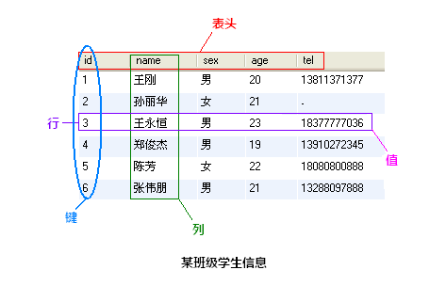
表头(header): 每一列的名称;
列(row): 具有相同数据类型的数据的集合;
行(col): 每一行用来描述某个人/物的具体信息;
值(value): 行的具体信息, 每个值必须与该列的数据类型相同;
键(key): 表中用来识别某个特定的人\物的方法, 键的值在当前列中具有唯一性。

Slide 9
SQL 是用于访问和处理数据库的标准的计算机语言。
什么是 SQL？
SQL 指结构化查询语言
SQL 使我们有能力访问数据库
SQL 是一种 ANSI 的标准计算机语言
ANSI：美国国家标准学会（AMERICAN NATIONAL STANDARDS INSTITUTE: ANSI）成立于1918年。当时，美国的许多企业和专业技术团体，已开始了标准化工作，但因彼此间没有协调，存在不少矛盾和问题。为了进一步提高效率，数百个科技学会、协会组织和团体，均认为有必要成立一个专门的标准化机构，并制订统一的通用标准。

Slide 10
SQL 能做什么？
SQL 面向数据库执行查询
SQL 可从数据库取回数据
SQL 可在数据库中插入新的记录
SQL 可更新数据库中的数据
SQL 可从数据库删除记录
SQL 可创建新数据库
SQL 可在数据库中创建新表
SQL 可在数据库中创建存储过程
SQL 可在数据库中创建视图
SQL 可以设置表、存储过程和视图的权限

Slide 11
RDBMS
RDBMS 指的是关系型数据库管理系统。
RDBMS 是 SQL 的基础，同样也是所有现代数据库系统的基础，比如 MS SQL Server, IBM DB2, Oracle, MySQL 以及 Microsoft Access。
RDBMS 中的数据存储在被称为表（tables）的数据库对象中。
表是相关的数据项的集合，它由列和行组成。

Slide 12
关系数据库标准语言SQL
1. SQL的主要标准
SQL-86
SQL-89
SQL-92(SQL2)
SQL-99(SQL3)

Slide 13
SQL-86。SQL的第一个标准是1986年10月由美国国家标准化组织(ANSI)公布的。
SQL-89。ANSI以后通过对SQL-86的不断修改和完善，于1989年第二次公布了SQL标准，即SQL-89，该标准增强了完整性的语言特征。
SQL-92(SQL2)。1992年又公布了SQL-92标准，该标准增加了支持对远程数据库的访问，扩充了数据类型、操作类型、动态SQL等许多新的特征。
SQL-99(SQL3)。完成于1999年的SQL-99修订本具有更高级的特征。引入了支持对象-关系DBMS模型的SQL，扩展了对象、递归、触发等许多新的特征，支持用户自定义函数、自定义数据类型。

Slide 14
SQL的功能特点
功能：
数据定义
数据查询
数据操纵
数据控制

Slide 15
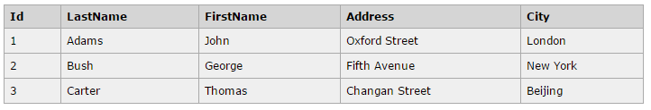
数据库表
一个数据库通常包含一个或多个表。每个表由一个名字标识（例如“客户”或者“订单”）。表包含带有数据的记录（行）。
下面的例子是一个名为 "Persons" 的表：
上面的表包含三条记录（每一条对应一个人）和五个列（Id、姓、名、地址和城市）。

Slide 16
需要在数据库上执行的大部分工作都由 SQL 语句完成。
下面的语句从表中选取 LastName 列的数据：
SELECT LastName FROM Persons

Slide 17
SQL DML 和 DDL
可以把 SQL 分为两个部分：数据操作语言 (DML) 和 数据定义语言 (DDL)。
SQL (结构化查询语言)是用于执行查询的语法。但是 SQL 语言也包含用于更新、插入和删除记录的语法。
查询和更新指令构成了 SQL 的 DML 部分：
SELECT - 从数据库表中获取数据
UPDATE - 更新数据库表中的数据
DELETE - 从数据库表中删除数据
INSERT INTO - 向数据库表中插入数据
SQL 的数据定义语言 (DDL) 部分使我们有能力创建或删除表格。我们也可以定义索引（键），规定表之间的链接，以及施加表间的约束。
SQL 中最重要的 DDL 语句:
CREATE DATABASE - 创建新数据库
ALTER DATABASE - 修改数据库
CREATE TABLE - 创建新表
ALTER TABLE - 变更（改变）数据库表
DROP TABLE - 删除表
CREATE INDEX - 创建索引（搜索键）
DROP INDEX - 删除索引

Slide 18
SQL SELECT 语句
SELECT 语句用于从表中选取数据。
结果被存储在一个结果表中（称为结果集）。
SQL SELECT 语法
SELECT 列名称 FROM 表名称
以及：
SELECT * FROM 表名称
注释：SQL 语句对大小写不敏感。SELECT 等效于 select。

Slide 19
https://www.sqlteaching.com/
https://www.codecademy.com/zh/learn/learn-sql

Slide 20
Mysql是最流行的关系型数据库管理系统，在WEB应用方面MySQL是最好的RDBMS(Relational Database Management System：关系数据库管理系统)应用软件之一。
数据库: 数据库是一些关联表的集合。.
数据表: 表是数据的矩阵。在一个数据库中的表看起来像一个简单的电子表格。
列: 一列(数据元素) 包含了相同的数据, 例如邮政编码的数据。
行：一行（=元组，或记录）是一组相关的数据，例如一条用户订阅的数据。
冗余：存储两倍数据，冗余可以使系统速度更快。
主键：主键是唯一的。一个数据表中只能包含一个主键。你可以使用主键来查询数据。
外键：外键用于关联两个表。
复合键：复合键（组合键）将多个列作为一个索引键，一般用于复合索引。
索引：使用索引可快速访问数据库表中的特定信息。索引是对数据库表中一列或多列的值进行排序的一种结构。类似于书籍的目录。

Slide 21
MySQL是一个关系型数据库管理系统，由瑞典MySQL AB公司开发，目前属于Oracle公司。MySQL是一种关联数据库管理系统，关联数据库将数据保存在不同的表中，而不是将所有数据放在一个大仓库内，这样就增加了速度并提高了灵活性。
Mysql是开源的，所以你不需要支付额外的费用。
Mysql支持大型的数据库。可以处理拥有上千万条记录的大型数据库。
MySQL使用标准的SQL数据语言形式。
Mysql可以允许于多个系统上，并且支持多种语言。这些编程语言包括C、C++、Python、Java、Perl、PHP、Eiffel、Ruby和Tcl等。
Mysql对PHP有很好的支持，PHP是目前最流行的Web开发语言。
MySQL支持大型数据库，支持5000万条记录的数据仓库，32位系统表文件最大可支持4GB，64位系统支持最大的表文件为8TB。
Mysql是可以定制的，采用了GPL协议，你可以修改源码来开发自己的Mysql系统

Slide 22
可以通过以下命令来连接到Mysql服务器：
[root@host]# mysql -u root -p
Enter password:*******
mysql -h 主机名 -u 用户名 -p
-h : 该命令用于指定客户端所要登录的MySQL主机名, 登录当前机器该参数可以省略;
-u : 所要登录的用户名;
-p : 告诉服务器将会使用一个密码来登录, 如果所要登录的用户名密码为空, 可以忽略此选项。
USE 数据库名 :
选择要操作的Mysql数据库，使用该命令后所有Mysql命令都只针对该数据库。
SHOW DATABASES:
列出 MySQL 数据库管理系统的数据库列表。
SHOW TABLES:
显示指定数据库的所有表，使用该命令前需要使用 use 命令来选择要操作的数据库。

Slide 23
MySQL有三大类数据类型, 分别为数字、日期\时间、字符串, 这三大类中又更细致的划分了许多子类型:
数字类型
整数: tinyint、smallint、mediumint、int、bigint
浮点数: float、double、real、decimal
日期和时间: date、time、datetime、timestamp、year
字符串类型
字符串: char、varchar
文本: tinytext、text、mediumtext、longtext
二进制(可用来存储图片、音乐等): tinyblob、blob、mediumblob、longblobd

Slide 24
JDBC

Slide 25
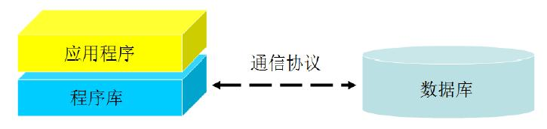
JDBC（Java Data Base Connectivity,java数据库连接）是一种用于执行SQL语句的Java API，可以为多种关系数据库提供统一访问，它由一组用Java语言编写的类和接口组成。JDBC为工具/数据库开发人员提供了一个标准的API，据此可以构建更高级的工具和接口，使数据库开发人员能够用纯 Java API 编写数据库应用程序。
有了JDBC，向各种关系数据发送SQL语句就是一件很容易的事。换言之，有了JDBC API，就不必为访问Sybase数据库专门写一个程序，为访问Oracle数据库又专门写一个程序，或为访问Informix数据库又编写另一个程序等等，程序员只需用JDBC API写一个程序就够了，它可向相应数据库发送SQL调用。
问题的重点在于，你的应用程序如何调用这组程序库？不同的数据库通常会有不同的通信协议，用以连接不同数据库的程序库在API 上也会有所不同，如果应用程序直接使用这些程序库，例如：
XySqlConnection conn = new XySqlConnection("localhost", "root", "1234");
conn.selectDB("gossip");
XySqlQuery query = conn.query("SELECT * FROM T_USER");
假设这段代码中的API 是某Xy 数据库厂商程序库所提供，应用程序中要使用到数据库连接时，都会直接调用这些API，若哪天应用程序打算改用Ab 厂商数据库及其提供的数据库连接API，那就得修改相关的代码。

Slide 26
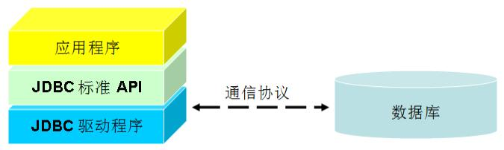
dd

Slide 27
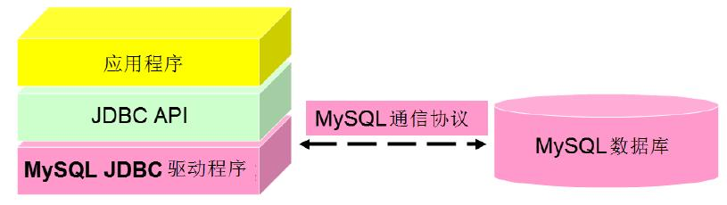
JDBC 标准主要分为两个部分： JDBC 应用程序开发者接口(ApplicationDeveloper Interface)以及JDBC 驱动程序开发者接口(Driver Developer Interface)。如果应用程序需要连接数据库，就是调用JDBC 应用程序开发者接口，相关API 主要在java.sql 与javax.sql 两个包中。JDBC 驱动程序开发者接口则是数据库厂商要实现驱动程序时的规范，一般开发者并不用了解。
Connection conn = DriverManager.getConnection(…);
Statement st = conn.createStatement();
ResultSet rs = st.executeQuery("SELECT * FROM T_USER");
假设这段代码是连接MySQL 数据库，你会需要在Classpath 中设置MySQL 对应JDBC的驱动程序。具体来说，就是在Classpath 中设置一个JAR文件，此时应用程序、JDBC 与数据库的关系如下图所示。

Slide 28
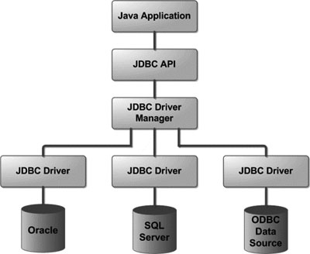
dd

Slide 29
1、加载JDBC驱动程序：
在连接数据库之前，首先要加载想要连接的数据库的驱动到JVM（Java虚拟机），
这通过java.lang.Class类的静态方法forName(String className)实现。
例如：
try{
//加载MySql的驱动类
Class.forName("com.mysql.jdbc.Driver") ;
}catch(ClassNotFoundException e){
System.out.println("找不到驱动程序类 ，加载驱动失败！");
e.printStackTrace() ;
}
成功加载后，会将Driver类的实例注册到DriverManager类中。

Slide 30
2、提供JDBC连接的URL
•连接URL定义了连接数据库时的协议、子协议、数据源标识。
•书写形式：协议：子协议：数据源标识
协议：在JDBC中总是以jdbc开始
子协议：是桥连接的驱动程序或是数据库管理系统名称。
数据源标识：标记找到数据库来源的地址与连接端口。
例如：（MySql的连接URL）
jdbc:mysql:
//localhost:3306/test?useUnicode=true&characterEncoding=gbk ;
useUnicode=true：表示使用Unicode字符集。如果characterEncoding设置为
gb2312或GBK，本参数必须设置为true 。characterEncoding=gbk：字符编码方式

Slide 31
3、创建数据库的连接
•要连接数据库，需要向java.sql.DriverManager请求并获得Connection对象，
该对象就代表一个数据库的连接。
•使用DriverManager的getConnectin(String url , String username ,
String password )方法传入指定的欲连接的数据库的路径、数据库的用户名和
密码来获得。
例如：
//连接MySql数据库，用户名和密码都是root
String url = "jdbc:mysql://localhost:3306/test" ;
String username = "root" ;
String password = "root" ;
try{
Connection con =
DriverManager.getConnection(url , username , password ) ;
}catch(SQLException se){
System.out.println("数据库连接失败！");
se.printStackTrace() ;
}

Slide 32
4、创建一个Statement
•要执行SQL语句，必须获得java.sql.Statement实例，Statement实例分为以下3
种类型：
1、执行静态SQL语句。通常通过Statement实例实现。
2、执行动态SQL语句。通常通过PreparedStatement实例实现。
3、执行数据库存储过程。通常通过CallableStatement实例实现。
具体的实现方式：
Statement stmt = con.createStatement() ;
PreparedStatement pstmt = con.prepareStatement(sql) ;
CallableStatement cstmt =
con.prepareCall("{CALL demoSp(? , ?)}") ;

Slide 33
5、执行SQL语句
Statement接口提供了三种执行SQL语句的方法：executeQuery 、executeUpdate
和execute
1、ResultSet executeQuery(String sqlString)：执行查询数据库的SQL语句
，返回一个结果集（ResultSet）对象。
2、int executeUpdate(String sqlString)：用于执行INSERT、UPDATE或
DELETE语句以及SQL DDL语句，如：CREATE TABLE和DROP TABLE等
3、execute(sqlString):用于执行返回多个结果集、多个更新计数或二者组合的
语句。
具体实现的代码：
ResultSet rs = stmt.executeQuery("SELECT * FROM ...") ;
int rows = stmt.executeUpdate("INSERT INTO ...") ;
boolean flag = stmt.execute(String sql) ;

Slide 34
6、处理结果
两种情况：
1、执行更新返回的是本次操作影响到的记录数。
2、执行查询返回的结果是一个ResultSet对象。
• ResultSet包含符合SQL语句中条件的所有行，并且它通过一套get方法提供了对这些
行中数据的访问。
• 使用结果集（ResultSet）对象的访问方法获取数据：
while(rs.next()){
String name = rs.getString("name") ;
String pass = rs.getString(1) ; // 此方法比较高效
}
（列是从左到右编号的，并且从列1开始

Slide 35
7、关闭JDBC对象
操作完成以后要把所有使用的JDBC对象全都关闭，以释放JDBC资源，关闭顺序和声
明顺序相反：
1、关闭记录集
2、关闭声明
3、关闭连接对象
if(rs != null){ // 关闭记录集
try{
rs.close() ;
}catch(SQLException e){
e.printStackTrace() ;
}
}
if(stmt != null){ // 关闭声明
try{
stmt.close() ;
}catch(SQLException e){
e.printStackTrace() ;
}
}
if(conn != null){ // 关闭连接对象
try{
conn.close() ;
}catch(SQLException e){
e.printStackTrace() ;
}
}

Slide 36
对象-关系映射（Object/Relation Mapping，简称ORM），是随着面向对象的软件开发方法发展而产生的。面向对象的开发方法是当今企业级应用开发环境中的主流开发方法，关系数据库是企业级应用环境中永久存放数据的主流数据存储系统。对象和关系数据是业务实体的两种表现形式，业务实体在内存中表现为对象，在数据库中表现为关系数据。内存中的对象之间存在关联和继承关系，而在数据库中，关系数据无法直接表达多对多关联和继承关系。因此，对象-关系映射(ORM)系统一般以中间件的形式存在，主要实现程序对象到关系数据库数据的映射。

Slide 37
传统的Java数据库操作，是使用jdbc将sql语句嵌入在java代码中执行，查询获取到的结果形式类似于数组或者键值对。这样的编写方式将使我们的程序面临如下问题：
每一个操作都要编写对应的sql语句 —— 开发效率低
sql语句是以字符串的形式出现在java代码中，当字段名或表名修改，将会影响所有相关的sql代码 —— 维护效率低
如果编写sql语句时没有注意参照sql标准，极可能编写出针对当前所用数据库的扩展sql语句，这将导致后期更换数据库困难 —— 数据库移植性差
而Hibernate的出现，解决了上面所提出的问题。Hibernate使用对象和表映射的方式，可以采用xml配置和注解配置两种方式来说明对象和表、对象属性和表字段的映射关系。
当操作数据库时，仅需要调用对应api即可实现自动生成sql语句，极大的提高了开发效率。当数据库结构发生改动时，仅需要调整实体属性和xml/注解配置即可，大大降低了维护的工作量。过程中，可以完全避免手动编写sql语句，仅修改配置即可完成切换数据库。

Slide 38
创建hibernate.cfg.xml配置文件
<?xml version="1.0" encoding="UTF-8"?>
<!DOCTYPE hibernate-configuration PUBLIC
"-//Hibernate/Hibernate Configuration DTD 3.0//EN"
"http://www.hibernate.org/dtd/hibernate-configuration-3.0.dtd">
<hibernate-configuration>
<session-factory>
<property name="connection.user">root</property>
<property name="connection.password">root</property>
<property name="connection.driver_class">com.mysql.jdbc.Driver</property>
<property name="connection.url">jdbc:mysql://localhost:3306/hibernate?useUnicode=true&characterEncoding=UTF-8</property>
<property name="dialect">org.hibernate.dialect.MySQLDialect</property>
<property name="show_sql">true</property>
<property name="format_sql">true</property>
<property name="hbm2ddl.auto">update</property>
</session-factory>
</hibernate-configuration>

Slide 39
configuration.setProperty("hibernate.connection.driver_class", "org.h2.Driver");
configuration.setProperty("hibernate.connection.url", "jdbc:h2:mem:testdb");
configuration.setProperty("hibernate.connection.username", "sa");
configuration.setProperty("hibernate.connection.password", "");
configuration.setProperty("hibernate.dialect","org.hibernate.dialect.H2Dialect");
configuration.setProperty("hibernate.show_sql", "true");

Slide 40
创建持久化类(javabean)
@Entity //注解Entity表示该类能被Hibernate持久化
@Table(name = "tb_cat") //指定该Entity对应的数据表名
public class Cat {
@Id //指定该列为主键。主键类型最好不要使用int等原始类型
@GeneratedValue(strategy = GenerationType.AUTO) //主键类型auto表示该主键为自增长型
private Integer id;
@Column(name = "name") //指定该属性对应的数据库表的列为name，列名与属性名一样时这句注解可省略
private String name;
@Column(name = "description")
private String description;

Slide 41
Session session = new HibernateUtil().getSessionFactory().openSession(); //获取session并open，开启一个Hibernate会话
Transaction trans = session.beginTransaction(); //开启一个事务
session.persist(mother); //将mother保存到数据库
trans.commit(); //提交事务
session.close(); //关闭Hibernate会话

Slide 42
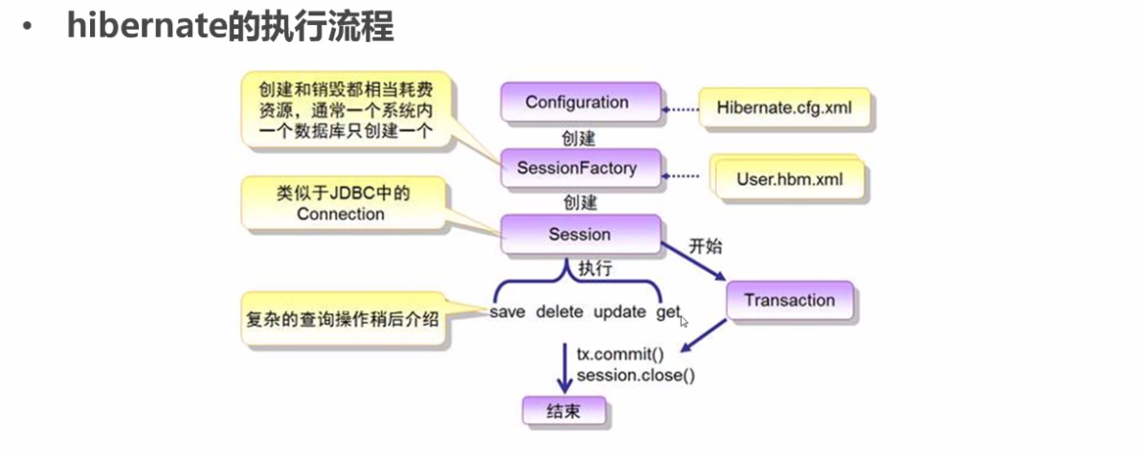

Slide 43
配置对象Configuration
作用：读取配置文档：Hibernate.cfg.xml；
创建SessionFactory对象
作用：读取相应的里面加载的对象关系映射文件
创建session文件
作用：类似于JDBC中的Connection,这个session对象等同于连接对象
执行增删改查：save，delete，update，createQuery等。
执行某个session对象的方法的时候，必须开启一个事物transaction，这些方法需要封装在事物当中。
执行完成方法之后，需要提交事务并且关闭session
transaction.commit();
session.close();

Slide 44
Configuration类（管理Hibernate的配置信息）
Configuration 类负责管理 Hibernate 的配置信息。包括如下内容：
加载hibernate.properties 和 hibernate.cfg.xml
持久化类与数据表的映射关系（*.hbm.xml文件）
创建Configuration 的两种方式：
属性文件（hibernate.properties）:
Configuration cfg = new Configuration(); //手动加载hbm
Xml文件（hibernate.cfg.xml）
Configuration cfg = new Configuration().configure();

Slide 45
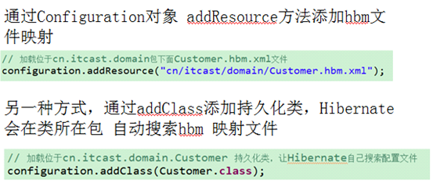

Slide 46
SessionFactory接口（获取Session对象）
Configuration对象根据当前的配置信息生成SessionFactory对象
SessionFactory对象中保存了当前数据库配置信息和所有映射关系以及预定义的SQL语句
SessionFactory对象是线程安全的
SessionFactory还负责维护Hibernate的二级缓存
Configuration configuration = new Configuration().configure();
创建sessionFactory
SessionFactory sessionFactory = configuration.buildSessionFactory();
可以通过SessionFactory对象 获得Session对象
Session session = sessionFactory.openSession();
或者
Session session = sessionFactory.getCurrentSession();

Slide 47
openSession与getCurrentSession的区别
openSession 每次使用都是创建一个新的session；getCurrentSession 是获取当前session对象，连续使用多次时，得到的session都是同一个对象。
getCurrentSession在事物提交或者回滚之后会自动关闭；而openSession需要手动关闭，如果使用openSession而没有手动关闭，多次使用之后会导致连接池溢出。
一般在实际开发中，往往使用getCurrentSession多，因为一般是处理同一个事务，所以在一般情况下比较少使用openSession。
构造SessionFactory 很消耗资源，一般情况下一个应用只初始化一个

Slide 48
Session接口（CRUD操作）
调用Session里面的方法，实现crud操作。
Session是单线程对象，只能有一个操作时候，不能同时多个操作使用，不要把Session变量定义成成员变量，每次使用都创建新对象，相当于JDBC的Connection。
Session是应用程序与数据库之间交互操作的一个单线程对象，是 Hibernate 运作的中心；Session是线程不安全的。
所有持久化对象必须在Session 的管理下才可以进行持久化操作。
Session 对象有一个一级缓存，显式执行 flush 之前，所有的持久化操作的数据都缓存在 session 对象处。
持久化类与 Session 关联起来后就具有了持久化的能力。

Slide 49
